Slide 1
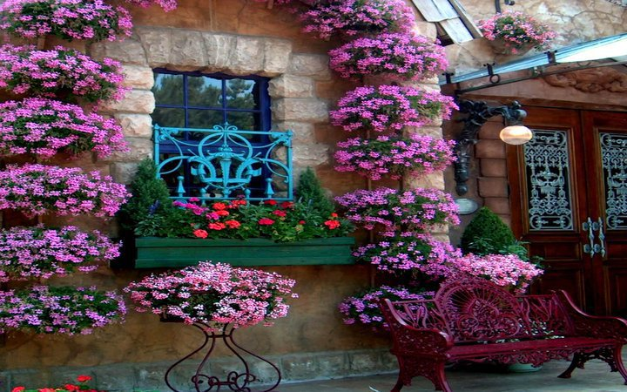
باز کن پنجره ها را، که نسیم
روز میلاد اقاقی ها را
جشن می گیرد،

Slide 2
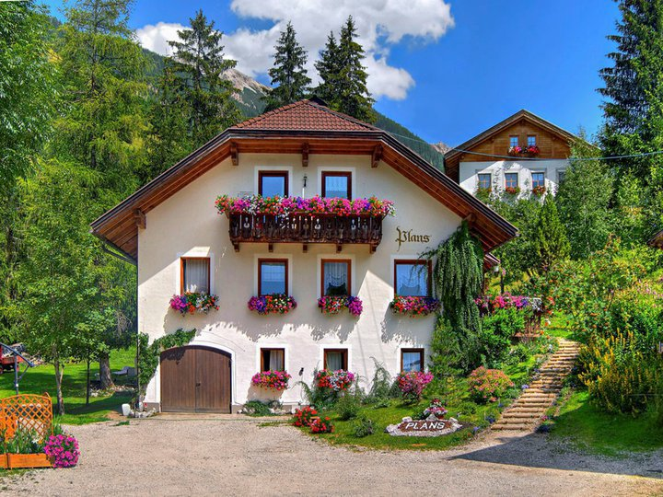
و بهار، روی هر شاخه، کنار هر برگ، شمع روشن کرده است.

Slide 3
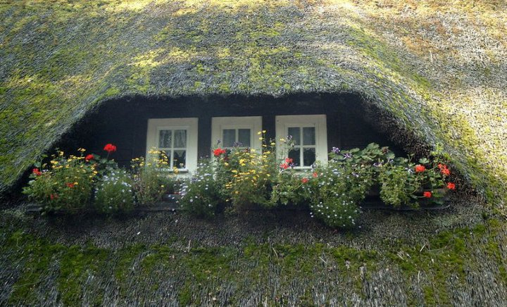
همه ی چلچله ها برگشتند،
و طراوت را فریاد زدند.
کوچه یکپارچه آواز شده است،

Slide 4
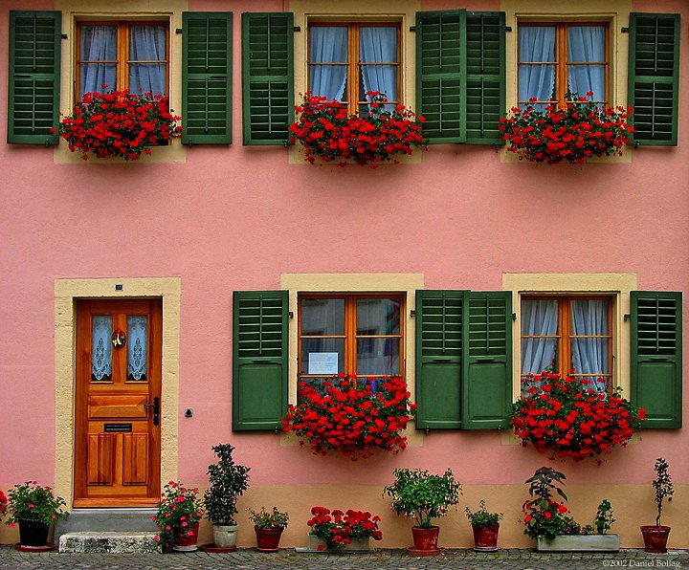
و درخت گیلاس، هدیه ی جشن اقاقی ها را، گل به دامن کرده است

Slide 5
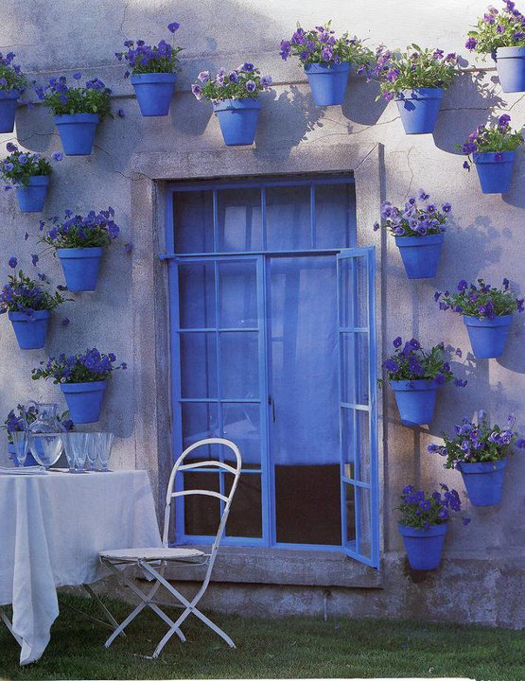
باز کن پنجره ها را ای دوست! هیچ یادت هست، که زمین را عطشی وحشی سوخت؟ برگ ها پژمردند؟ تشنگی با جگر خاک چه کرد؟

Slide 6
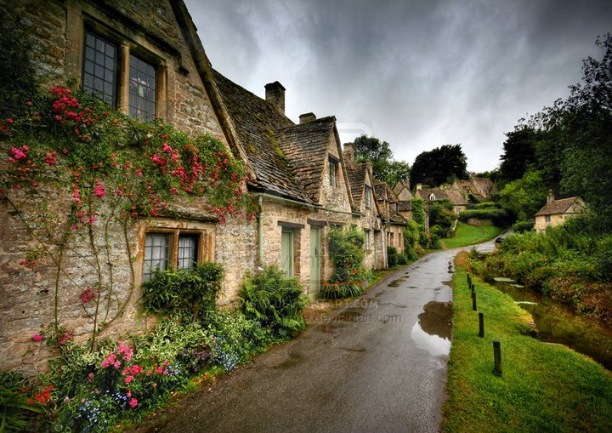
هیچ یادت هست،
توی تاریکی شب های بلند،
سیلی سرما با خاک چه کرد؟

Slide 7
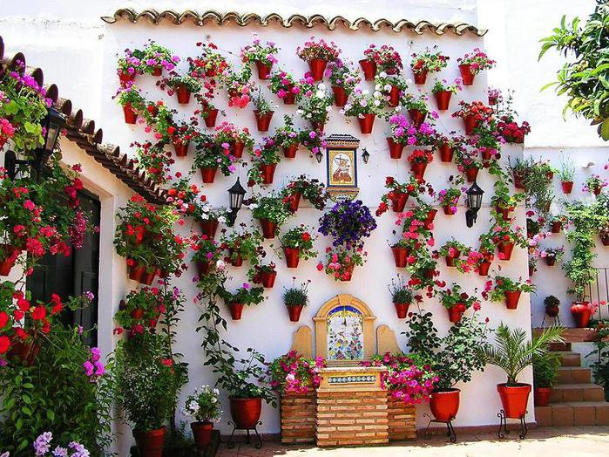
با سر و سینه ی گل های سپید،
نیمه شب، باد غضبناک چه کرد؟
هیچ یادت هست؟

Slide 8
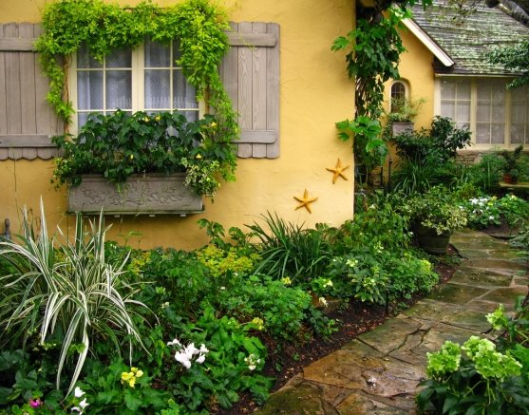
حالیا معجزه ی باران را باور کن!
و سخاوت را در چشم چمن زار ببین!
و محبت را در روح نسیم،

Slide 9
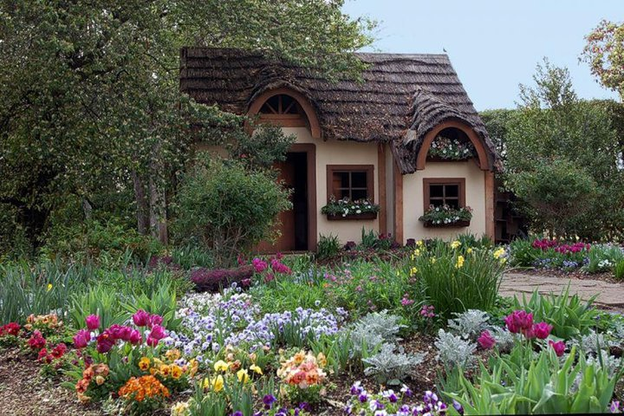
که در این کوچه ی تنگ،
با همین دست تهی،
روز میلاد اقاقی ها
جشن می گیرد.

Slide 10
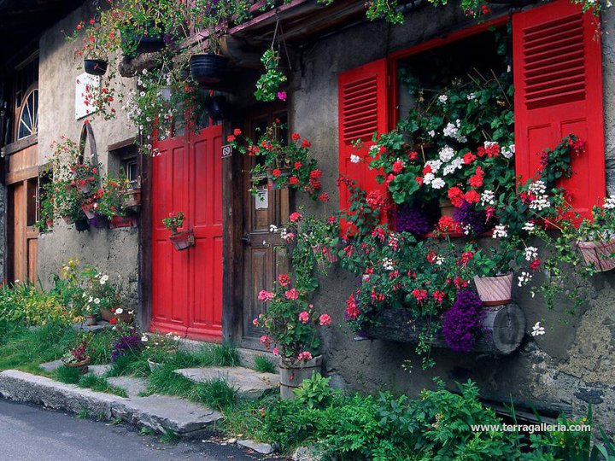
خاک، جان یافته است.

Slide 11
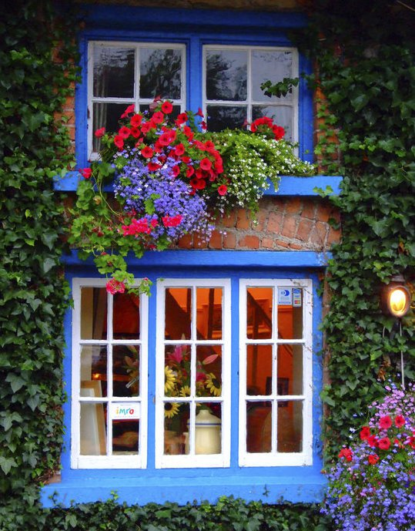
تو چرا سنگ شدی؟

Slide 12
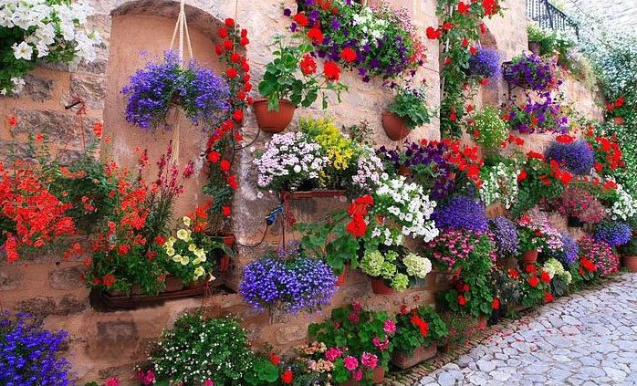
تو چرا این همه دلتنگ شدی؟

Slide 13
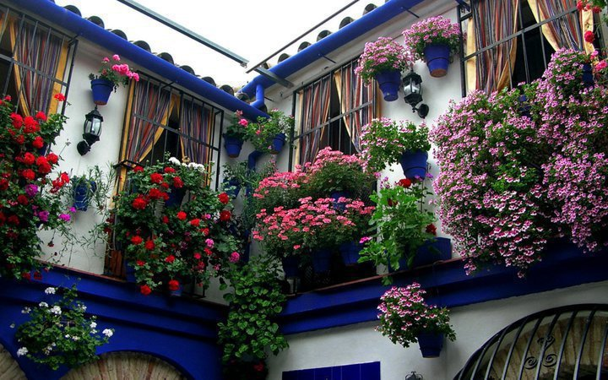
باز کن پنجره ها را...
و بهاران را باور کن!

Slide 14
باز کن پنجره ها را...
و بهاران را باور کن
شعر فریدون مشیری

